Slide 1
PROYECTO DE GRADUACIÓN PREVIA A LA
OBTENCIÓN DEL TÍTULO:
Ingeniero Comercial
Especialización Finanzas
Presentada por:
Jaime Alberto Andrade García
Rodolfo Antonio Arroyo Zambrano

Slide 2

“Proyecto de Inversión para la Creación de un Criadero de Chinchillas en el Ecuador para la exportación de su piel al Mercado Europeo”

Slide 3
LA CHINCHILLA Y SU PIEL
- Objetivos
Taxonomía
Vida Silvestre
Reproducción
Características Naturales
Subproductos de la Chinchilla

Slide 4
CAPITULO I
LA CHINCHILLA Y SU PIEL
VIDA SILVESTRE
- Habita en la zonas montañosas de los Andes de Perú, Bolivia, Chile y Argentina.
- Es un roedor noctámbulo, que habitan en cuevas, en temperaturas muy bajas (2000-3000 mts altura), en clima seco.

Slide 5
CAPITULO I
LA CHINCHILLA Y SU PIEL
REPRODUCCION
- Las chinchillas tanto hembras como machos están aptas sexualmente a los 9 o 12 meses de edad.
- El promedio de nacimiento es de 2 partos en el año, teniendo una media de 4-6 gazapos por año y madre.

Slide 6
CAPITULO I
LA CHINCHILLA Y SU PIEL
CARACTERISTICAS
- Unas de las características principales es que deba poseer la piel suave, liviana, densa y brillosa.
- Las características naturales de la piel son:
-Fase de color -Textura
-Tamaño -Fuerza de Pelo
-Cobertura de velo -Brillo
-Largo de pelo -Ancho de la panza
-Volumen de pelo -Flexibilidad del pelo
-Pureza en el lomo -Pelo de Guarda
-Pureza en la panza

Slide 7
CAPITULO I
LA CHINCHILLA Y SU PIEL
SUBPRODUCTOS DE LA CHINCHILLA
  CARNE
  PELO SUELTO
  EXCREMENTOS

Slide 8
CAPITULO II
ESTUDIO DE MERCADO
OBJETIVOS Y GENERALIDADES DEL MERCADO
DEMANDA DE LA PIEL
OFERTA DE LA PIEL

Slide 9
CAPITULO II
ESTUDIO DE MERCADO
FICHA DEL SECTOR DE PIEL EN ITALIA | 2000 | 2001
Nº EMPRESAS | 6.430 | 6.000
Nº EMPLEADOS | 27.720 | 27.000
PRODUCCIÓN (Billones de liras) | 4.300 | 3.980
VALOR EXPORTACIÓN (Billones de liras) | 3.008,9 | 2.645
VALOR IMPORTACIÓN (billones de liras) | 872,8 | 990
CANTIDAD EXPORTADA ( quintales métricos) | 311.410 | 311.236
CANTIDAD IMPORTADA ( Quintales métricos) | 502.779 | 618.894
SALDO COMERCIAL ( Billones de liras) | 2.135,7 | 1.654,9
CONSUMO INTERNO ( Billones de liras) | 1.979,0 | 1.954
EXPORT/ PRODUCCIÓN | 69,97% | 66,45%
IMPORT/ CONSUMO | 44,10% | 50,66%

Slide 10
CAPITULO II
ESTUDIO DE MERCADO
-PRODUCCIÓN Y DEMANDA MUNDIAL 1998-2003
AÑO | PRODUCCION MUNDIAL | DEMANDA MUNDIAL
1998 | 146000 | 511000
1999 | 155000 | 620000
2000 | 233000 | 955300
2001 | 270000 | 1215000
2002 | 450000 | 2250000
2003 | 498000 | 2739000

Slide 11
CAPITULO II
ESTUDIO DE MERCADO
Exportaciones a Italia
PARTIDA | DESCRIPCION | VALOR FOB 2003 (MILES UDS) | TONELADAS 2003 | VALOR FOB 2005 (MILES UDS) Ene-Ago. | TONELADAS 2005
4106910000 | Los demás cueros y pieles depilados de los demás animales y pieles de animales sin pelo, curtidos o "crust", | 253,72 | 91,65 | 624,86 | 343,67

Slide 12
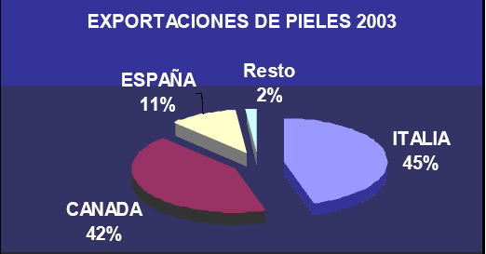
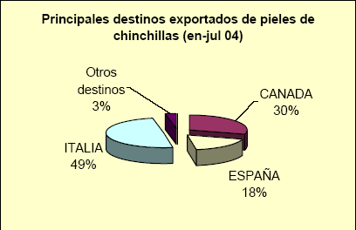
CAPITULO II
ESTUDIO DE MERCADO
- EXPORTACIONES DE PIELES DE CHINCHILLAS
De acuerdo a la Dirección General de Aduana de Argentina, en el año 2003 se han Exportado 49,380 pieles de Chinchillas, por un total de 626,240 U$S FOB y 312,220 U$S en confecciones y prendas, lo que genera un Volumen de Exportación total de 938,570 U$S, mientras que en el año 2004 registró exportaciones durante el periodo enero- julio de la cual obtuvo un fenómeno de crecimiento a 37,552 pieles incluyendo crudas y curtidas.

Slide 13
CAPITULO III
PLAN DE MARKETING
MISION
Proporcionar al cliente, pieles de chinchillas de alta calidad en su proceso de cría, curtiembre y comercialización, a precios competitivos, sin afectar al medio ambiente y contribuir a la conservación de áreas donde la chinchilla está en peligro de extinción.
VISION
Alcanzar un alto reconocimiento a nivel internacional por la calidad y variedad de nuestras pieles de chinchilla satisfaciendo así las exigencias del consumidor, de esta manera ocuparemos los primeros lugares en ventas, gracias a la innovación tecnológica permanente y eficacia que poseemos.

Slide 14
ANÁLISIS FODA
FORTALEZAS
- Clima y temperaturas favorece el normal desarrollo del animal
- Bajos costos financieros con respecto al cuidado, al curtido y a la alimentación.
- Personal operativo de bajo costos
OPORTUNIDADES
- Existencia de demanda insatisfecha
- Reconocimiento en el mercado internacional

Slide 15
ANÁLISIS FODA
DEBILIDADES
- Aparición de enfermedades
- Escasa relación comercial por ser nuevos en el mercado.
AMENAZAS
- Nuevas leyes que restrinjan la comercialización.
- Aparición de nuevos productos sustitutos con costos bajos y de buena calidad.

Slide 16
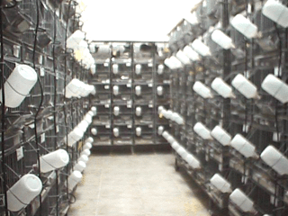
ZONA DE ALOJAMIENTO

Slide 17
TOLVA O TARIMA
PORTABOTELLA
BANDEJAS DE LA JAULA
ESPACIO FÍSICO
TEMPERATURA

Slide 18
ALIMENTACIÓN
NORMAS GENERALES
REQUERIMIENTOS NUTRITUVOS
RECURSOS ALIMENTICIOS
REGLAS PARA DISTRIBUCIÓN
VITAMINAS Y MINERALES

Slide 19
APLICACIÓN DE VITAMINAS EN CHINCHILLAS
ANIMALES EN PERIODO DE CRECIMENTO
HEMBRAS PREÑADAS
HEMBRAS EN LACTANCIA
MACHOS REPRODUCTORES
ANIMALES ENFERMOS, HERIDOS O DEBILITADOS

Slide 20
SELECCIÓN DE PRODUCTO
FACTORES
CALIDAD SUPERIOR VS. CALIDAD BAJA

Slide 21
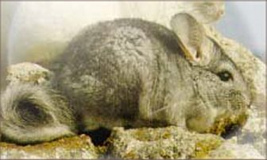
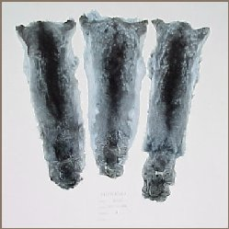
CALIDAD SUPERIOR Vs. CALIDAD BAJA
CHINCHILLA DE MALA CALIDAD

Slide 22
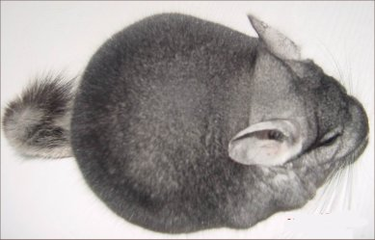
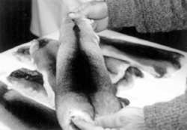
CALIDAD SUPERIOR Vs. CALIDAD BAJA
CHINCHILLA DE PRIMERA CALIDAD

Slide 23
ASPECTOS ECONOMICOS Y FINANCIEROS
OBJETIVOS
ESPECIFICACIONES DEL PROYECTO
      LOCALIZACIÓN Y TAMAÑO

Slide 24
COMPOSICIÓN DEL LOTE FUNDADOR DE ANIMALES
sexo | edad | cantidad | costo unitario | costo total
Machos | 6 meses | 20 | 80 | 1600
Hembras | 6 meses | 100 | 120 | 12000
TOTALES |  |  |  | 13600

Slide 25
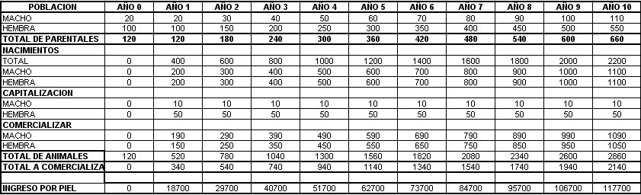
PRODUCCIÓN

Slide 26
COSTO DE PERSONAL ADMINISTRATIVO
GASTOS ADMINISTRATIVOS
RUBROS | MENSUALES | ANUALES
Gerente General | 900 | 10800
Contador | 400 | 4800
Asist. Contable | 220 | 2640
Secretaria | 180 | 2160
TOTAL | 1700 | 20400

Slide 27
COSTOS DE MANO DE OBRA DIRECTA
Personal Operativo | # de persona | Sueldo | Total Mensual | Total Semestral | Total Anual
Biologo | 1 | 250 | 250 | 1.500 | 3.000
Asistente de biología | 1 | 200 | 200 | 1.200 | 2.400
Curtidores | 1 | 200 | 200 | 200 | 400
Destazadores | 1 | 200 | 200 | 200 | 400
TOTAL |  |  | 850 | 3.100 | 6.200

Slide 28
COSTOS DE MANO DE OBRA INDIRECTA
Personal Operativo | # de persona | Sueldo | Total Mensual | Total Semestral | Total Anual
Obreros | 1 | 180 | 180 | 1.080 | 2.160
Guardias | 1 | 180 | 180 | 1.080 | 2.160
TOTAL |  |  | 360 | 2.160 | 4.320

Slide 29
INVERSIÓN INICIAL
Inversiones | Valor US$
Lote fundador | 13.600,00
Terreno | 24.050,00
Infraestructura | 2.325,00
Equipos de Oficina | 6.480,00
Equipos y maquinaria | 18.320,00
Gastos Pre - Operativos | 15.000,00
Imprevistos | 2.500,00
TOTAL | 88.275,00

Slide 30
ESTRUCTURA DE CAPITAL
EFECTIVO | 43.972,21
INVERSION INICIAL | 82275,00
TOTAL | 126.247,21
DEUDA 40% | 50.498,89
CAPITAL 60% | 75.748,33
TOTAL | 126.247,21

Slide 31

COSTO DE CAPITAL
El modelo utilizado para obtenerlo es el (CAPM).
Ko = | 10,20% | (1- tc) = | 0,75 | % Capital = | 0,60
Ke = | 12,00% | % Deuda = | 0,40 | Rf = | 8,00%
Ki = | 0,10 | Rm = | 0,12 | B= | 1,00

Slide 32
SERVICIOS BÁSICOS
Por servicios básicos se entiende la electricidad, agua y teléfono. Se estima que el costo será de $ 1200 y con un incremento del 10% anual.

Slide 33
INGRESOS DEL PROYECTO
VENTA DE LA PIEL
CARNE
PELO SUELTO
EXCREMENTO

Slide 34
INGRESOS DEL PROYECTO
INGRESOS | UNIDADES | PRECIOS
Piel | 1 | $ 55,00
Carne | 1 | $ 7,00
Excremento | $ 12 gramos | $ 1,20
Pelo Suelto | $10 gramos | $ 10,00

Slide 35
INGRESOS DEL PROYECTO
ESTIMACION DE VENTAS
INGRESOS |  | AÑO 1 | AÑO2 | AÑO 3 | AÑO 4 | AÑO 5 | AÑO 6 | AÑO 7 | AÑO 8 | AÑO 9 | AÑO 10
INGRESO POR PIEL |  | 18700 | 29700 | 40700 | 51700 | 62700 | 73700 | 84700 | 95700 | 106700 | 117700
TOTAL |  | 18700 | 29700 | 40700 | 51700 | 62700 | 73700 | 84700 | 95700 | 106700 | 117700
OTROS INGRESOS
INGRESO POR CARNE |  | 2380 | 3780 | 5180 | 6580 | 7980 | 9380 | 10780 | 12180 | 13580 | 14980
EXCREMENTO x KG. |  | 6240 | 9360 | 12480 | 15600 | 18720 | 21840 | 24960 | 28080 | 31200 | 34320
PELO SUELTO x KG. |  | 5200 | 7800 | 10400 | 13000 | 15600 | 18200 | 20800 | 23400 | 26000 | 28600
TOTAL |  | 13820 | 20940 | 28060 | 35180 | 42300 | 49420 | 56540 | 63660 | 70780 | 77900
TOTAL DE INGRESOS |  | 32520 | 50640 | 68760 | 86880 | 105000 | 123120 | 141240 | 159360 | 177480 | 195600
EXCREMENTO ES 300, GR POR AÑO
PELO 50 GR POR AÑO

Slide 36
PUNTO DE EQUILIBRIO
P.E (Unidades)= CF/(Ingreso Unitario- CV)
P.E ($)= CF/(1-(CV/ingreso por venta))
DESCRIPCION | Año 1 | Año 2 | Año 3 | Año 4 | Año 5 | Año 6 | Año 7 | Año 8 | Año 9 | Año 10
Animales comercializados | 340 | 540 | 740 | 940 | 1.140 | 1.340 | 1.540 | 1.740 | 1.940 | 2.140
Ingresos por ventas | 32.520,00 | 50.640,00 | 68.760,00 | 86.880,00 | 105.000,00 | 123.120,00 | 141.240,00 | 159.360,00 | 177.480,00 | 195.600,00
Ingreso Unitario | 95,65 | 93,78 | 92,92 | 92,43 | 92,11 | 91,88 | 91,71 | 91,59 | 91,48 | 91,40
Costo variable unitario | 72,05 | 48,86 | 38,30 | 32,31 | 28,50 | 25,89 | 24,02 | 22,65 | 21,62 | 20,84
AÑOS | Año 1 | Año 2 | Año 3 | Año 4 | Año 5 | Año 6 | Año 7 | Año 8 | Año 9 | Año 10
PUNTO DE EQUILIBRIO EN UNIDADES | 1.709 | 921 | 779 | 729 | 711 | 708 | 716 | 730 | 749 | 774
PUNTO DE EQUILIBRIO EN DOLARES | $ 163.419 | $ 86.377 | $ 72.350 | $ 67.345 | $ 65.452 | $ 65.077 | $ 65.623 | $ 66.822 | $ 68.545 | $ 70.732

Slide 37
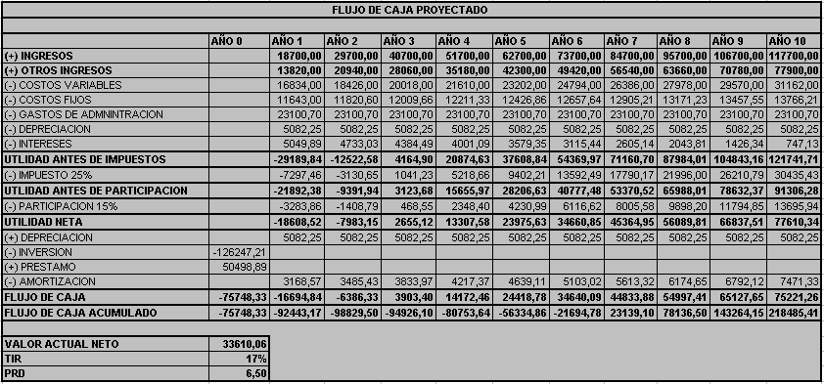
VALOR ACTUAL NETO Y TASA INTERNA DE RETORNO

Slide 38
ANALISIS DE SENSIBILIDAD
Sensibilidad del VAN con respecto al precio piel
PRECIO | VAN | TIR
-20% | -3.780,93 | 11%
-17,9776% | 0,00 | 12%
-10% | 14.914,57 | 14%
0% | 33.610,06 | 17%
10% | 52.305,55 | 20%
20% | 71.001,04 | 23%
VARIACIONES DE LOS PRECIOS
VALOR ACTUAL NETO
80.000,00
60.000,00
40.000,00
20.000,00
0,00
-20.000,00
-20%
-10%
0%
10%
20%
-17,9776%
PRECIO

Slide 39
ANALISIS DE SENSIBILIDAD
Sensibilidad del VAN con respecto a los costos variables
CTO VARIABLES | VAN | TIR
-20% | 48108,67 | 20%
-10% | 40859,37 | 18%
0% | 33.610,06 | 17%
10% | 26360,75 | 16%
20% | 19111,45 | 15%
46,3630000% | 0 | 12%
60% | -9885,78 | 10%

Slide 40
ANALISIS DE SENSIBILIDAD
Sensibilidad del VAN con respecto a producción
PRODUCCION | VAN | TIR
-40% | -7484,09 | 11%
-32,7153% | 0 | 12%
-20% | 13062,99 | 14%
-10% | 23336,52 | 16%
0% | 33.610,06 | 17%
10% | 43883,6 | 19%
20% | 54157,13 | 20%

Slide 41
CONCLUSIONES
Implementación de criadero es beneficioso para el país.
Nueva alternativa de negocio y nivel de empleo.
Oportunidad en el mercado.
Infraestructura con excelente adecuación y nivel de cría.

Slide 42
RECOMENDACIONES
Cumplir con las normas de manejo y reproducción.
Excelente ubicación del criadero.
Personal Capacitado y con pleno conocimiento
sobre la producción de chinchilla.

